Slide 1


PHÒNG GIÁO DỤC VÀ ĐÀO TẠO QUẬN LONG BIÊN
Trường Mầm non Gia Thụy
ĐỀ TÀI
NBPB: Ôn tập một số loại hoa
Lứa tuổi: 24- 36 tháng
Giáo viên: Vũ Thị Thu Thúy

Slide 2


Slide 3

Ôn một số loại hoa

Slide 4
HOA ĐÀO

Slide 5
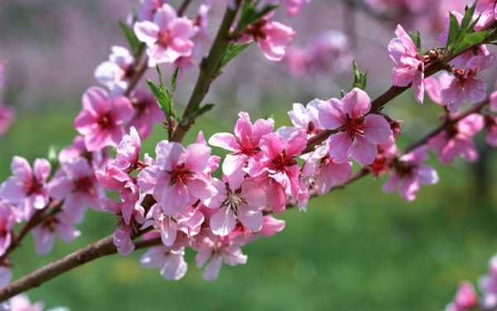

Slide 6
HOA MAI

Slide 7
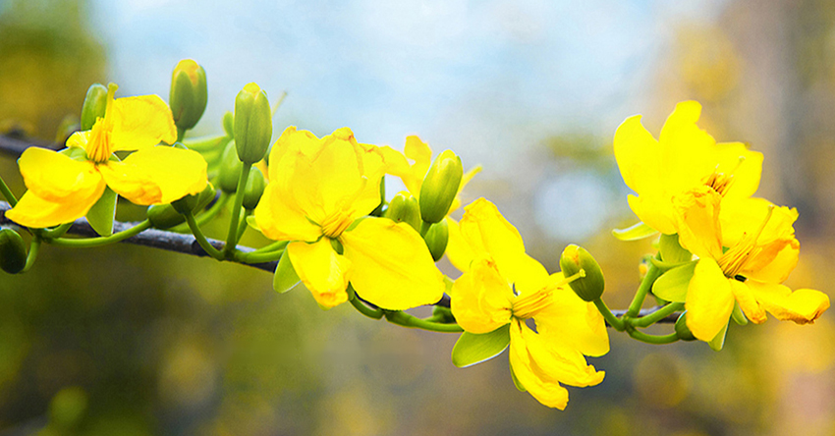

Slide 8
HOA LY

Slide 9
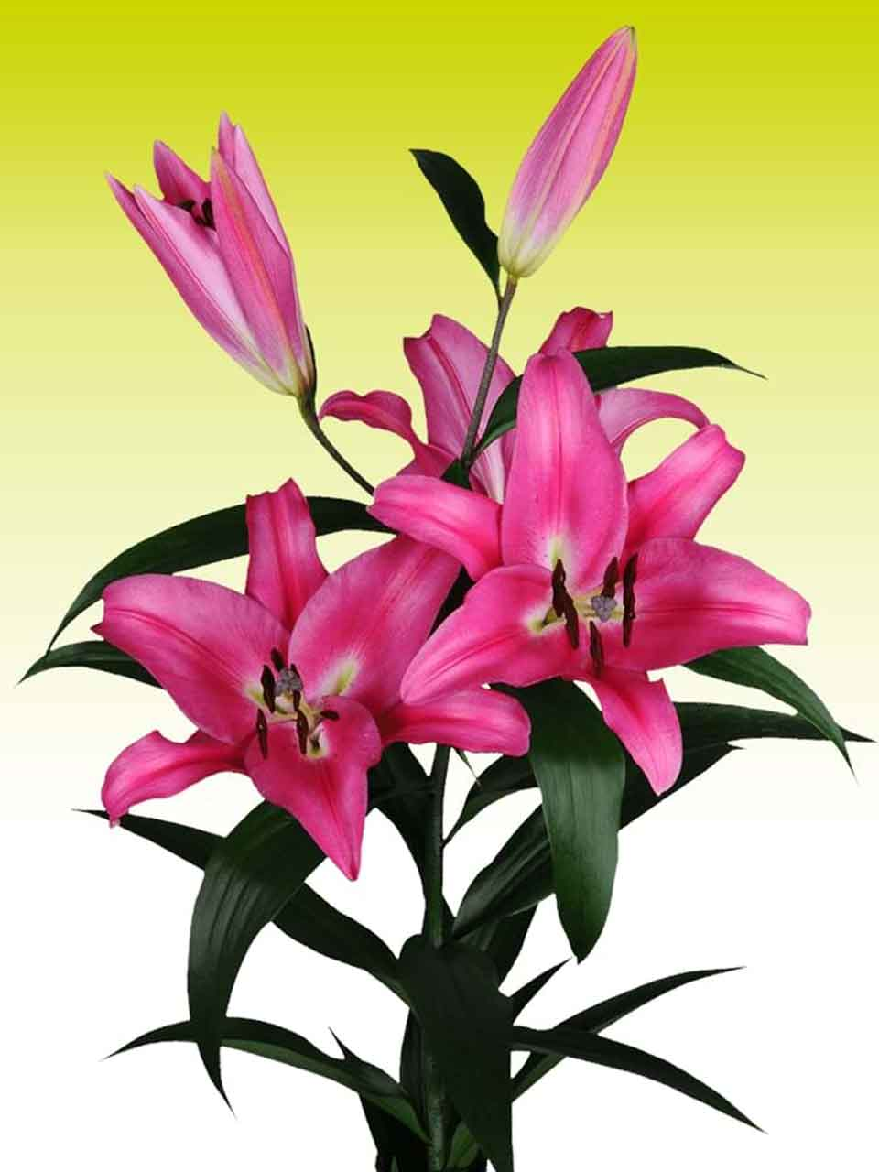

Slide 10
HOA SEN

Slide 11
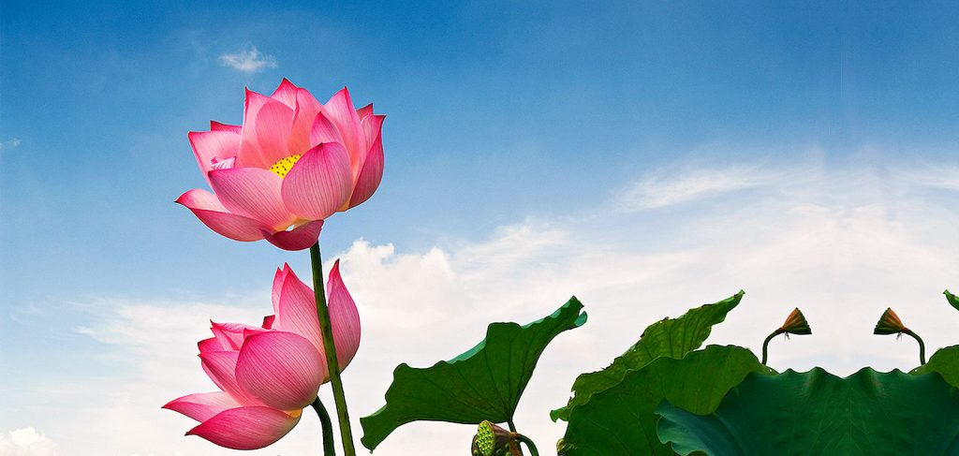

Slide 12
HOA CÚC

Slide 13
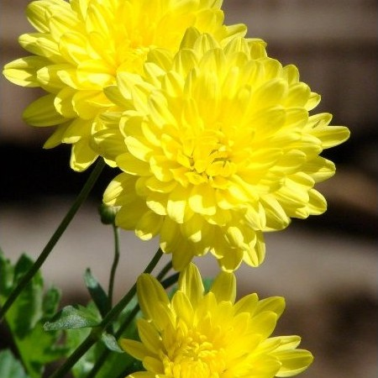

Slide 14
HOA HỒNG

Slide 15


Slide 16
TRÒ CHƠI:
HOA GÌ BIẾN MẤT

Slide 17


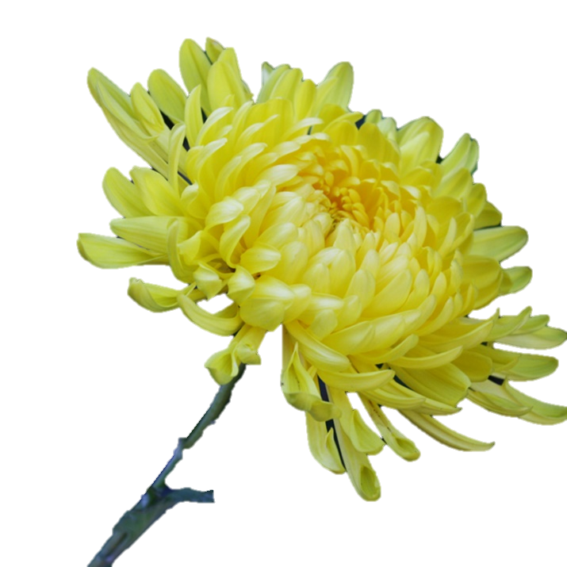

Slide 18
